Slide 1
Xây dựng Hệ thống Bãi Đỗ Xe Thông Minh

Slide 2
Thành viên nhóm
Nguyễn Hải Đăng – 2200
Nguyễn Mậu Đức – 2200
Chử Văn Hiệp – 22001576
Đỗ Việt Anh - 2200

Slide 3
Giới thiệu
Vấn đề hiện tại
Quản lý bãi đỗ xe thủ công tốn thời gian và công sức.
Khó khăn trong việc theo dõi tình trạng ô trống trong bãi.

Slide 4
Tổng quan mô hình
Tự động hóa quá trình kiểm soát xe ra/vào bãi.
Hiển thị trực quan trạng thái bãi đỗ bằng LED matrix.
Lưu trữ thông tin xe qua ảnh chụp.

Slide 5
Thiết bị sử dụng

Slide 6

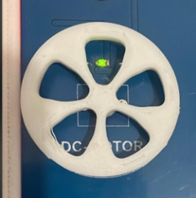

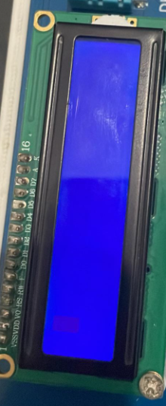
Thành phần chính
Cảm biến siêu âm
LED matrix
DC- Motor
Đo khoảng cách xe đến cổng.
Hiển thị trạng thái ô trống/đầy
Mở/đóng cổng tự động.
Cảm biến hình ảnh (camera)
LCD 16x2
Cảm biến ánh sáng
Chụp ảnh xe khi vào/ra bãi.
Hiển thị thông tin.
Đọc, chỉnh ánh sáng môi trường.

Slide 7
Thư viện
RPi.GPIO: Thư viện giao tiếp với GPIO của Raspberry Pi
os: Thư viện để thao tác với hệ thống tệp (tạo thư mục, xóa file, kiểm tra tồn tại).
time: Thư viện để xử lý thời gian (dừng chương trình, đo thời gian).
cv2 (OpenCV): Thư viện xử lý ảnh và truy cập camera để chụp ảnh.
spidev: Thư viện giao tiếp SPI, được dùng để điều khiển LED ma trận MAX7219.

Slide 8
Sơ đồ hoạt động
BT1 - Xe vào
Đo khoảng cách
Kiểm tra chỗ trống
Cập nhật LED matrix và LCD
Mở cổng
Chụp ảnh xe

Slide 9
Sơ đồ hoạt động
BT2 - Xe ra
Xác định vị trí xe rời bãi
Xóa dữ liệu vị trí và ảnh
Cập nhật LED matrix và LCD
Mở cổng

Slide 10
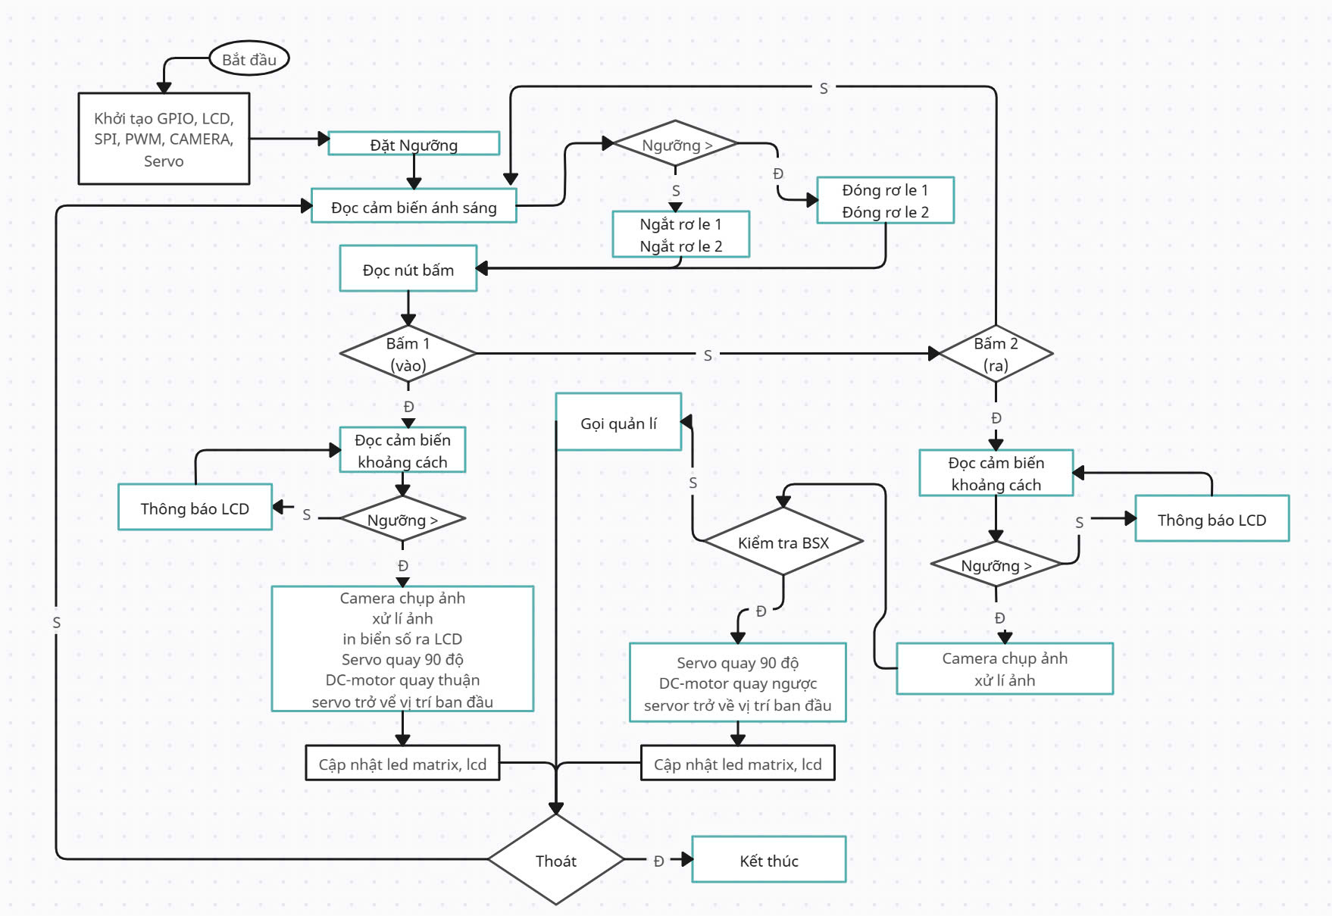

Slide 11
Ưu điểm của mô hình
Tự động hóa
Giảm công sức và thời gian quản lý.
Trực quan
Hiển thị rõ ràng trạng thái bãi đỗ.
Lưu trữ dữ liệu
Chụp ảnh xe quản lý an ninh.
Chi phí hợp lý
Linh kiện phổ biến, giá thấp.

Slide 12
Ứng dụng thực tiễn
Ứng dụng
Bãi đỗ xe công cộng tại các trung tâm thương mại, tòa nhà văn phòng.
Trường học, khu dân cư, bệnh viện.
Mở rộng
Quản lý bãi đỗ xe tự động với quy mô lớn.
Tích hợp hệ thống thanh toán không chạm.

Slide 13
Hạn chế và cải tiến
Hạn chế
Phụ thuộc vào nguồn sáng khi chụp ảnh.
Phạm vi hoạt động của cảm biến siêu âm có giới hạn.
Cải tiến
Tích hợp module IoT để quản lý bãi đỗ từ xa.
Sử dụng camera AI để nhận diện biển số xe.
Kết nối app để người dùng tra cứu tình trạng bãi đỗ.

Slide 14
Q&A
Không gian để trả lời câu hỏi từ khán giả.

